Slide 1
AI 프로그래밍 - 2024
10주차 과제

Slide 2
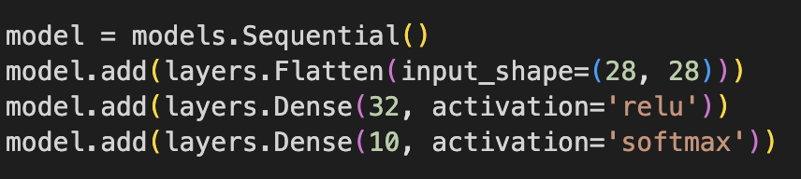
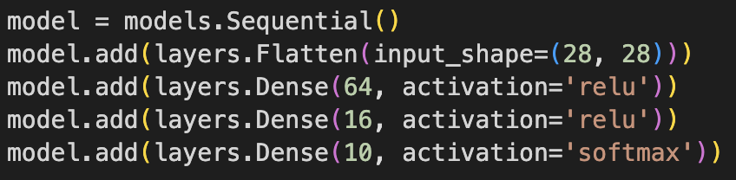
케라스 신경망 실습 – 패션 아이템 분류
과제 1
모델을 다음과 같이 변경 하고 code (모델 생성 부분만 )과 정확도를 제출 하시오.
fasion_org_exam.ipynb
1)
입력 층 : 변동 없음
은닉층 1 : 32 ( relu)
출력 층 변동 없음.
정확도: 0.8389000296592712
2)
입력 층 : 변동 없음
은닉층 1 : 64 ( relu)
은닉측 2 : 16 (relu)
출력 층 변동 없음.
정확도: 0.8698999881744385
3) 1050번째 test이미지의 사진을 붙이고 카테고리 예측 결과를 제출 하시오
4) 615번째 test 이미지와 사진을 붙이고 카테고리 예측 결과를 제출 하시오.

Slide 3
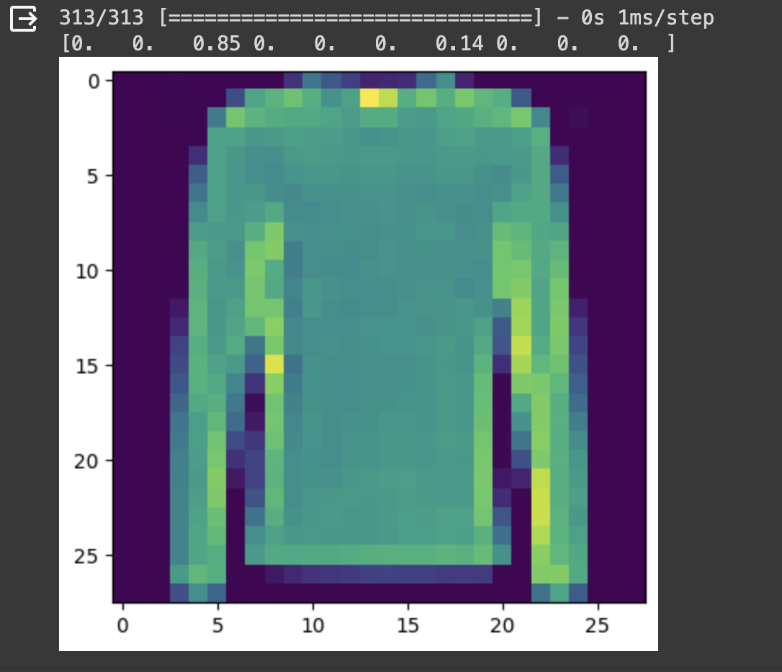
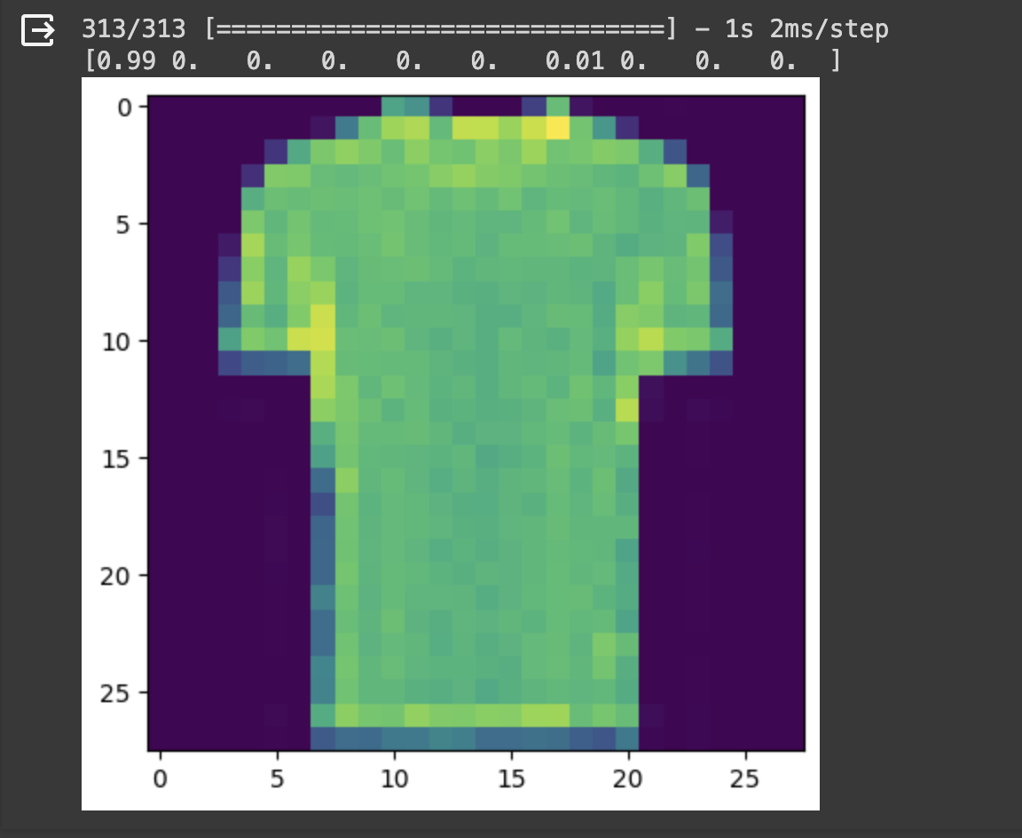
3번 4번

Slide 4
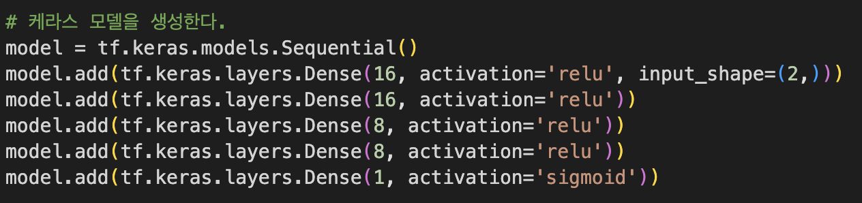
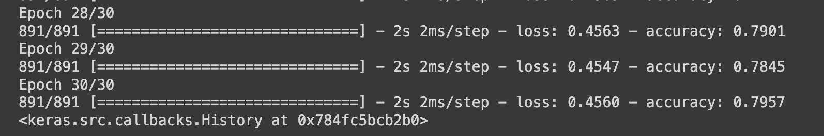
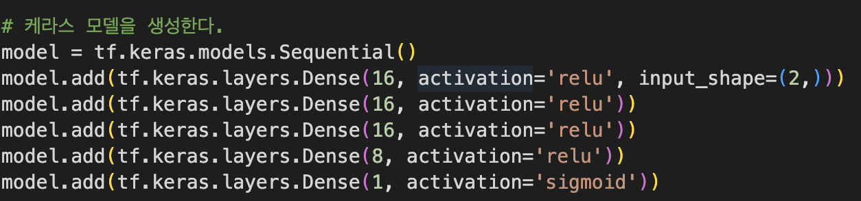
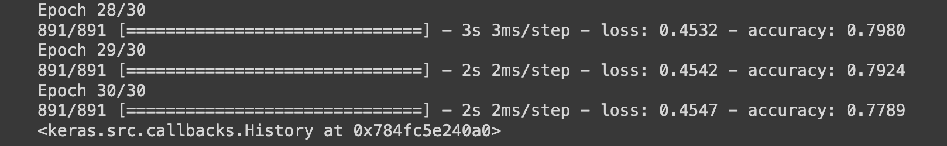
케라스 신경망 실습 – 타이타닉 생존자 예측
과제 2)
모델을 다음과 같이 변경 하고 code (모델 생성 부분만 )과 정확도(accuracy)를 제출 하시오.
titanic_test.ipynb test.csv, train.csv
1)
입력 층 : 변동 없음
은닉층 1 : 16 ( relu)
은닉측 2 : 8 (relu)
은닉측 3 : 8 (relu)
출력 층 변동 없음.
2)
입력 층 : 변동 없음
은닉층 1 : 16 ( relu)
은닉측 2 : 16 (relu)
은닉측 3 : 8 (relu)
출력 층 변동 없음.

Slide 6
케라스 신경망 실습 – 와인 종류 예측 하기
과제3. wine_2024.ipynb, wine.csv
wine.ipynb 를 실행 하고 1) model이 마지막으로 저장 되는 부분과
2) 학습이 종료되는 부분의 출력 결과를 붙이시오
3) test결과의 accuracy를 적으시오.
참고 모두의 딥러닝

Slide 7
1)
2)
3)
Test accuracy: 0.986923098564148

Slide 8
Drop out 과제
과제 4)
Imdb.ipynb code에서 아래처럼 mode 생성 부분에 drop out 을 추가 한 후
학습 시킨 후 생성된. loss plot (train err, val err)를 upload하시오
# 신경망 모델 구축
model = tf.keras.Sequential()
model.add(tf.keras.layers.Dense(16, activation='relu', input_shape=(10000,)))
model.add(tf.keras.layers.Dropout(0.5))
model.add(tf.keras.layers.Dense(16, activation='relu'))
model.add(tf.keras.layers.Dropout(0.5))
model.add(tf.keras.layers.Dense(1, activation='sigmoid'))

Slide 9
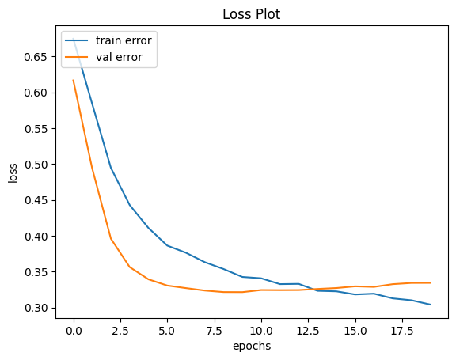

Slide 10
케라스 신경망 실습 – 주택 가격 예측
과제5 (house_2024.ipynb, house_data.csv )
1) 아래와 같이 모델과 학습 방법을 변경 한 후 모델을 house1.hdf5로 저장 하시오.
입력 층 : 변동 없음
은닉층 1 : 20 ( relu)
은닉측 2 : 20 (relu)
은닉측 3 : 40 (relu)
출력 층 변동 없음.
17회 이상 결과가 향상 되지 않으면 자동으로 학습이 중단되게
Batch size 16
2) 아래와 같이 모델과 학습 방법을 변경 한 후 모델을 house2.hdf5로 저장 하시오.
입력 층 : 변동 없음
은닉층 1 : 10 ( relu)
은닉측 2 : 20 (relu)
은닉측 3 : 20 (relu)
출력 층 변동 없음.
15회 이상 결과가 향상 되지 않으면 자동으로 학습이 중단되게
Batch size 20
code (.ppt에 직접 붙여도 되고 .py 파일로 제출 가능) 와 model 제출 (house1.hdf5, hoise2.hdf5) upload

Slide 12
수고하셨습니다
jhmin@inhatc.ac.kr

